Slide 1
Contoh Judul Penelitian Teknik Sipil

Slide 2
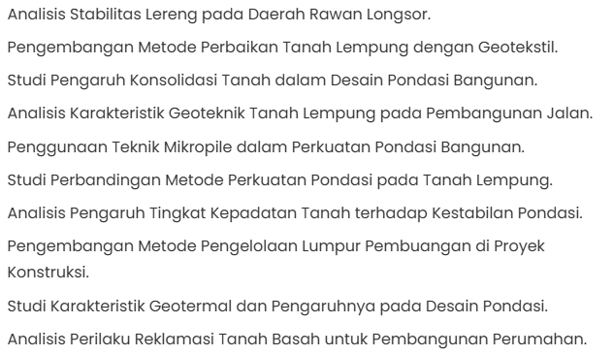
Bidang Teknik Sipil terkait Geoteknik

Slide 3
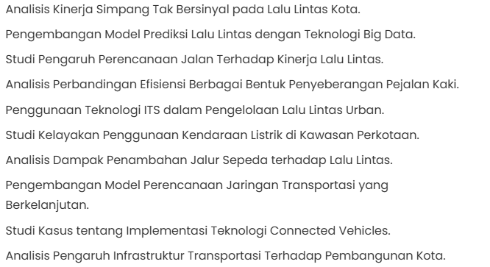
Bidang Teknik Sipil terkait Transportasi

Slide 4
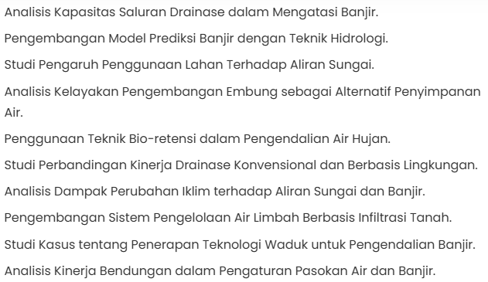
Bidang Teknik Sipil terkait Hidrolika dan Hidrologi

Slide 5
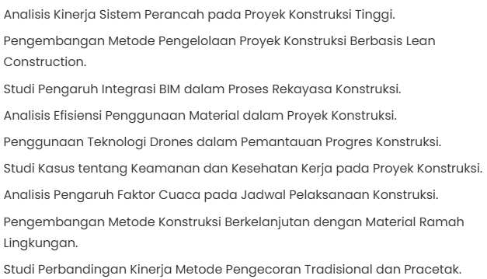

Bidang Teknik Sipil terkait Rekayasa Konstruksi

Slide 6
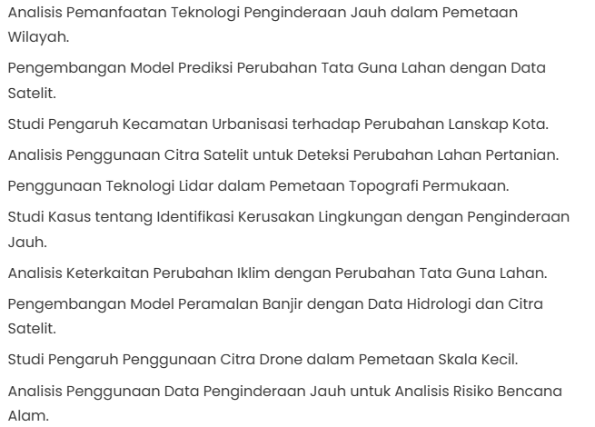
Bidang Ilmu Ukur Tanah terkait Geografi dan Penginderaan Jarak Jauh

Slide 7
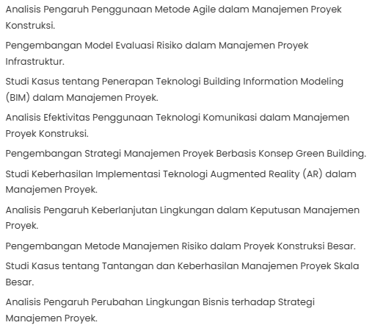
Bidang Teknik Sipil terkait Manajemen Konstruksi

Slide 8
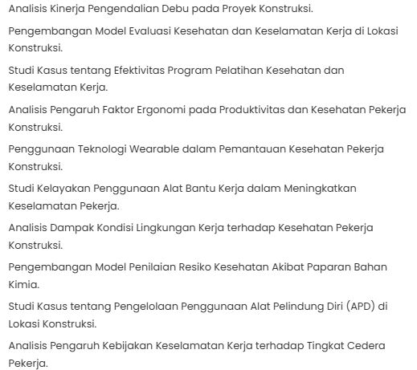
Bidang Teknik Sipil terkait K3; SMKK

Slide 9
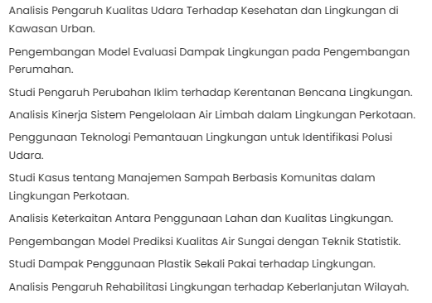
Bidang Teknik Sipil terkait Rekayasa Lingkungan

Slide 10
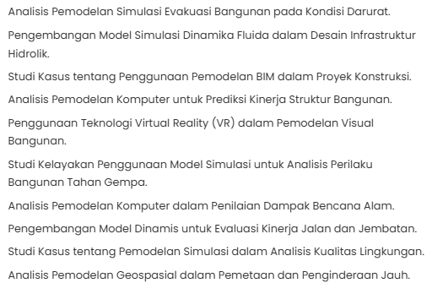
Bidang terkait Pemodelan dan Simulasi

Slide 11
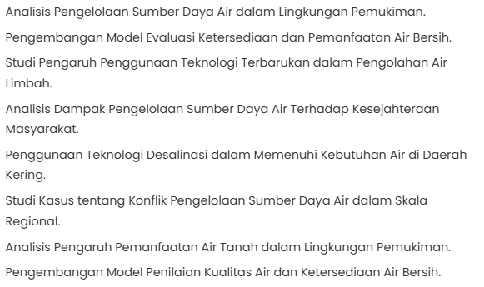
Bidang terkait Manajemen Sumber Daya Air

Slide 12
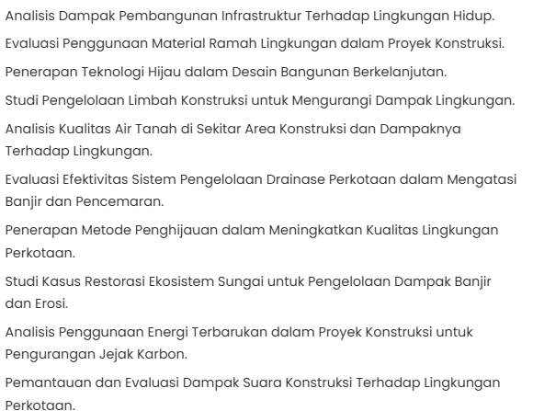
Bidang Teknik Sipil tentang lingkungan

Slide 13
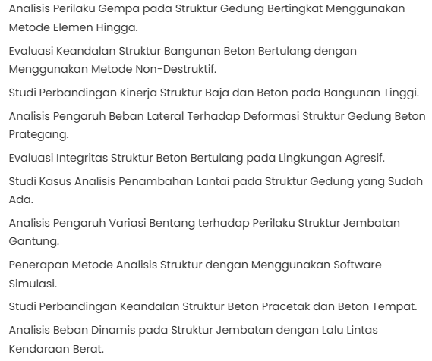
Bidang Teknik Sipil Struktur Bangunan

Slide 14
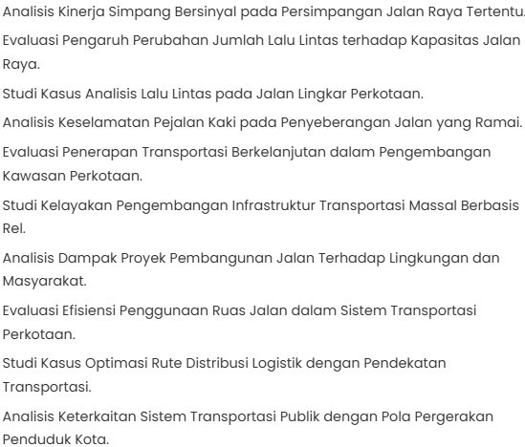
Bidang Teknik Sipil Transportasi

Slide 15
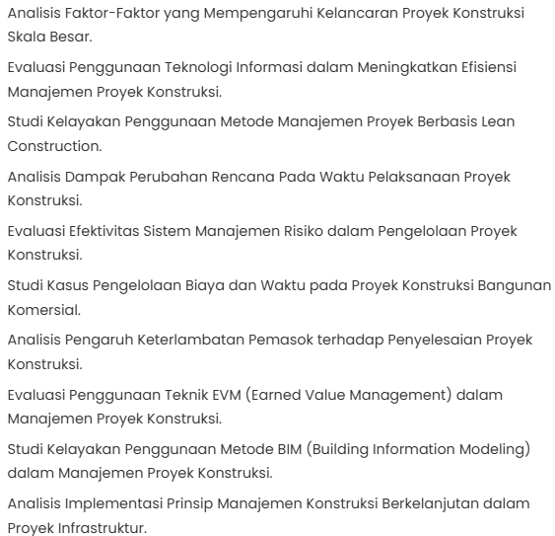
Teknik Sipil Manajemen Konstruksi

Slide 16
JUDUL PENELITIAN TERKINI
Inovatif dan Berdampak
Mengikuti Era Teknologi dan Keberlanjutan
Evaluasi Struktural dan Desain
Pengelolaan Resiko dan Keberlanjutan
Kajian Perbandingan

Slide 17
Kajian Perbandingan
Perbandingan Kinerja Beton Pracetak dan Beton Cor pada Proyek Bangunan Tinggi
Analisis Biaya dan Manfaat Penerapan Teknologi Geotermal dalam Sistem Pemanas Bangunan
Studi Perbandingan Metode Konstruksi Tradisional dan Modern dalam Mengoptimalkan Waktu dan Biaya Proyek

